Slide 1
Ein wunderbarer tag

Slide 2
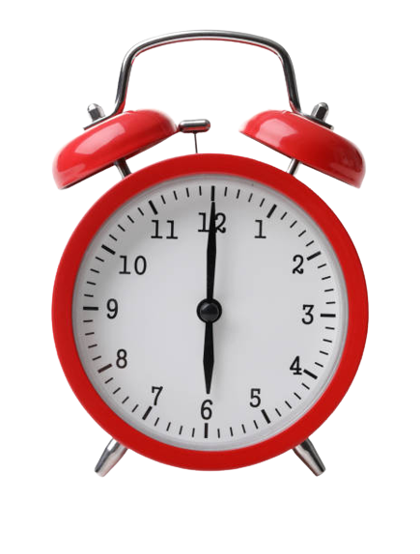
Am Morgen wache ich normalerweise um 6 uhr auf.

Slide 3
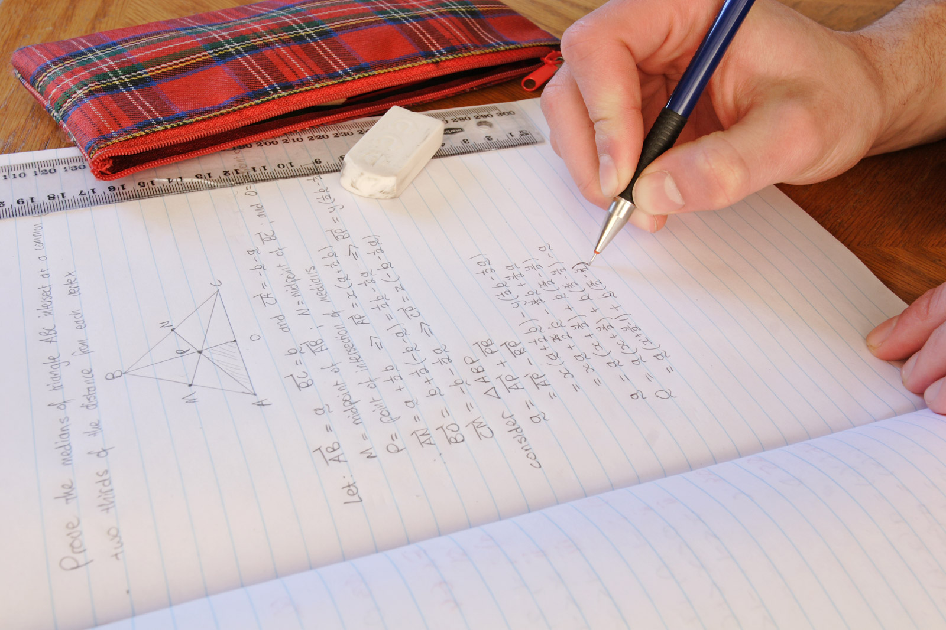
Um 11 Uhr frühstücke ich Getreide! Und danach habe ich meine Hausaufgaben gemacht.

Slide 4
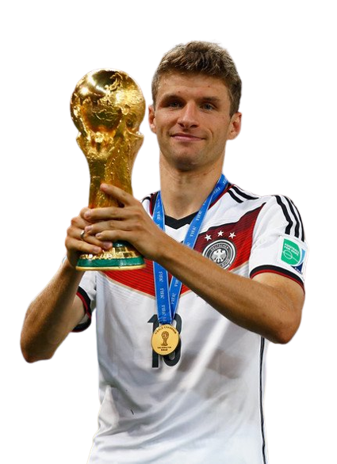
Am Nachmittag spiele ich FIFA und habe die Icon-Karte der brasilianischen Legende Ronaldo Nazario eingepackt. Anschließend spiele ich 5 Stunden mit meinem Freund Thomas Müller Fußball.

Slide 5
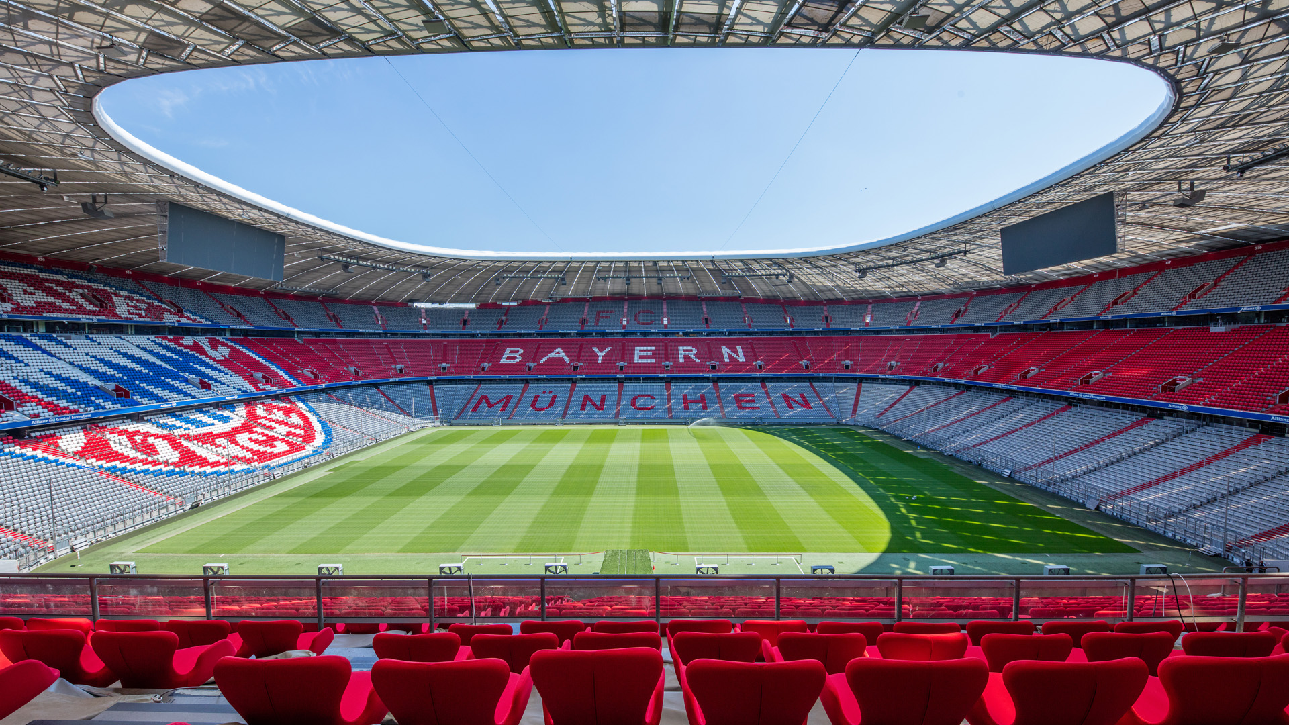
Und abends spielen ich und meine Freunde Fußball.

Slide 6
Das ist ein super Tag!

